Slide 1
안드로이드 UI

Slide 2
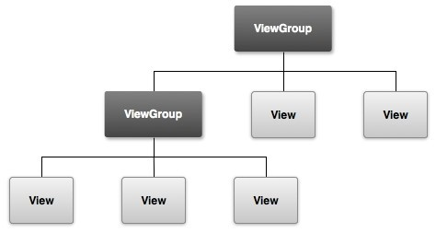
UI 구성요소
안드로이드 앱의 모든 유저 인터페이스(UI) 요소들은
View와 ViewGroup 객체들을 기반으로 합니다.
View는 화면의 사각형 영역에 있는 컨텐츠나 화면 레이아웃을 담당하며
ViewGroup은 각 View들을 합쳐 화면 전체 레이아웃을 그려냅니다.

Slide 3
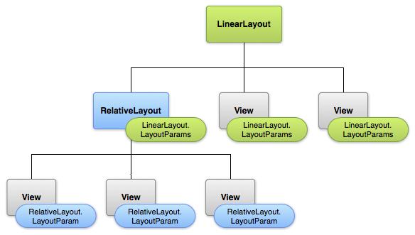
UI 컴포넌트
안드로이드 UI 컴포넌트에는 레이아웃 컴포넌트와 컨트롤 요소들이 있습니다.
레이아웃은 사용자 인터페이스에 대한 시각적 구조를 말합니다.
액티비티 또는 위젯에 대한 큰 틀이 정의되며, 여러 속성과 매개변수를 정의할 수 있습니다.
레이아웃 컴포넌트는 LinearLayout, RelativeLayout, GridLayout 등이 해당됩니다.

Slide 4
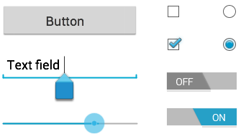
컨트롤 요소(UI Control)는 사용자 인터페이스에 있는 대화형 구성 요소입니다.
버튼, 확인란과 같이 앱을 사용하고 제어하는데 필요한 요소들을 말합니다.
컨트롤 요소에는 Button, TextView, EditText, Radio Button, CheckBox 등이 해당됩니다.
UI에 컨트롤 요소를 추가하려면 XML에 요소를 하나 추가하기만 하면 됩니다.

Slide 5
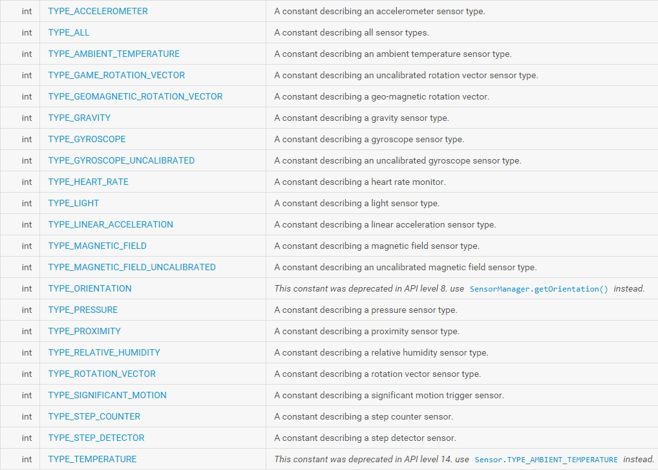
안드로이드 API 에서 제공하는 센서들
위의 표는 Android 레퍼런스의 내용을 캡쳐한 것 입니다.

Slide 6
가속도 센서
Accelerometer SENSOR_ACCELOROMETER (가속도 센서) 각 배열의 값은 (m/s²) 단위로 되어있으며, 접촉힘(Contact Force)을 측정합니다. values[0] : X축에 적용되는 힘 values[1] : Y축에 적용되는 힘 values[2] : Z축에 적용되는 힘
values[3] : Orientation 에 관계없이 X축에 적용되는 힘 values[4] : Orientation 에 관계없이 Y축에 적용되는 힘 values[5] : Orientation 에 관계없이 Z축에 적용되는 힘
센서는 X, Y, Z 의 좌표에 대해서 각각에 해당하는 값을 배열로 받아와서 처리할 수 있게 되어있으며 각 좌표는 다음과 같이 구성되어 있습니다.

Slide 7
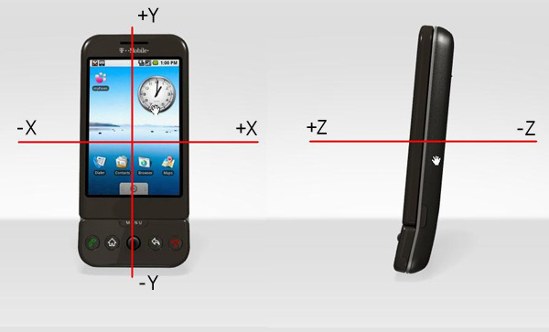
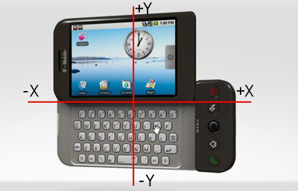
X축 : 화면에 수평축(portrait 모드에서 짧은 쪽, landscape 모드에서 긴쪽)을 나타내며 오른쪽을 가리킨다.
Y축 : 화면에 수직축을 나타내며 화면 위쪽을 가리킨다.(원점은 왼쪽 밑 코너)
Z축 : 단말이 화면을 위로 해서 테이블에 올려져 있다고 생각했을 때 하늘을 가리킨다.
Orientation (Portrait, Landscape)이 바뀌었을 때 좌표 값 역시 바뀐다는 것을 기억해야 합니다. 바뀌지 않은 값을 사용하기 위해서는 배열의 3, 4, 5번째 값을 가져올 수 있습니다.

Slide 8
센서 구현 과정
객체 선언
객체 할당
private SensorManager sensorManager; private Sensor accelerormeterSensor;
// SensorManager 인스턴스를 가져옴 sensorManager = (SensorManager)getSystemService(SENSOR_SERVICE);
// 가속도 센서 accelerormeterSensor = sensorManager.getDefaultSensor(Sensor.TYPE_ACCELEROMETER);

Slide 9
센서 이벤트 정의
이벤트를 처리하기 위해서는 SensorEventListener 인터페이스를 상속하고 필요한 메서드들을 재정의해야 합니다. 이 때, 재정의 해야 하는 메서드는 다음의 두 가지가 있습니다.
public void onAccuracyChanged(Sensor sensor, int accuracy)
public void onSensorChanged(SensorEvent event)
onAccuracyChanged() 메서드는 센서의 정확도가 변경될 경우 호출됩니다. 일반적으로 잘 사용하지 않는 기능입니다.
onSensorChanged() 메서드는 좌표 값이 변경될 경우 호출됩니다. 즉, 핸드폰이 움직일 경우 호출되는 메서드이기 때문에 이 곳에서 필요한 처리를 수행해야 합니다.

Slide 10
센서 이벤트 연결
// 가속도 센서 리스너 오브젝트를 등록 sensorManager.registerListener(this, accelerormeterSensor, SensorManager.SENSOR_DELAY_GAME);
// 센서에서 이벤트 리스너 분리 sensorManager.unregisterListener(this);
이벤트를 연결하는 구문을 보면, SensorManager 객체에게 이벤트 리스너와 센서 객체를 전달하여 둘을 연결시키도록 지정합니다. 마지막 파라미터인 SensorManager.SENSOR_DELAY_GAME 값은 센서의 민감도를 의미하는데 다음의 네 가지 값이 있습니다.
SensorManager.SENSOR_DELAY_FASTEST
SensorManager.SENSOR_DELAY_GAME
SensorManager.SENSOR_DELAY_NORMAL
SensorManager.SENSOR_DELAY_UI

Slide 11
센서 이벤트 처리
// 센서의 값이 변경 되었을 때 수행 @Override public void onSensorChanged(SensorEvent event) {
// 넘어온 센서 이벤트가 가속도 센서일 경우만 수행 if (event.sensor.getType() == Sensor.TYPE_ACCELEROMETER) {
// 처리할 내용 기술
}
}

Slide 12
방향 센서
Orientation SENSOR_ORIENTATION(방향 센서) 방향 센서가 측정하는 데이터는 총 3가지로 Azimuth(방위), pitch(경사도), roll(좌우 회전) 입니다. values[0] : Azimuth ( 방위 ) values[1] : pitch ( 경사도 ) values[2] : roll ( 좌우 회전 )

Slide 13
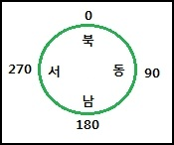
Azimuth ( 방위 )
방위는 기기를 수평으로 두었을 때 기기의 머리부분이 어느 방향을 가리키고 있는지 수치 값으로 나타냅니다. 데이터의 범위가 0 ~ 359 일 때 각 방향에 따른 데이터 값은 아래의 그림처럼 북쪽부터 시작하여 시계방향으로 90 씩 더한 값입니다.

Slide 14
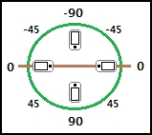
pitch ( 경사도 )
경사도는 기기의 수직 기울기를 의미합니다. 경사도는 아래의 그림처럼 기기의 머리부분과 아래부분이 수평을 이룰 때 0 값을 가지며 머리부분의 높이가 높아지면 수치 값이 점점 감소하며 머리부분의 높이가 낮아지면 수치 값이 점점 증가합니다.

Slide 15
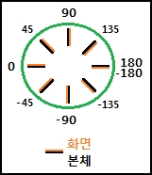
roll ( 좌우 회전 )
좌우 회전은 기기의 수평 기울기를 의미합니다. 이 값은 기기의 화면이 하늘을 향하고 있을 때 기기의 좌, 우 부분이 수평을 이면 0 값을 가지며 기기의 좌측 위치가 높아지면 수치 값이 점점 증가하며 우측 위치가 높아지면 수치 값이 점점 감소합니다. 각 위치에 따른 값의 변화는 아래의 그림과 같습니다.

Slide 16
http://nanstrong.tistory.com/269
http://powersilk.blog.me/10187764408
http://netrance.blog.me/110124715684
http://swalloow.tistory.com/19

